Slide 1


N8N
No-Code per iniziare, codice per scalare
Christian Ciofi
Uno strumento chiave per developer e system integrator
Senior System & Network Administrator
Intendo Srl

Slide 2
AGENDA · 20 MINUTI
Di cosa parliamo oggi
01
Cos'è N8N e perché dovrebbe interessarti
2 min
02
No-Code vs Low-Code vs Code
3 min
03
Architettura e concetti chiave / Com’è fatto ?
3 min
04
Lab 1 — Un webhook in 60 secondi
3 min
Christian Ciofi
05
Lab 2 — Gestione ticket con AI
3 min
Senior System & Network Administrator
Intendo Srl
06
Quando scalare: codice, queue, self-hosting
3 min
Mi occupo ogni giorno di infrastrutture, reti e automazione. N8N è diventato uno dei miei strumenti preferiti: lo uso sia per scriptini da 5 minuti sia per pipeline in produzione.
07
Intendo N8N Hosting — chiavi in mano
3 min
ICT Fest · N8N: No-Code per iniziare, codice per scalare
Christian Ciofi · Intendo Srl | 2/11

Slide 3
PUNTO DI PARTENZA
Cos'è N8N
N8N è una piattaforma open source di workflow automation che ti permette di collegare oltre 400 servizi — API, database, file system, LLM — con un editor visuale nodo-a-nodo, senza lock-in.
Fair-code
Visual-first
400+ integrazioni
AI-native
Self-hostable gratis,
source disponibile
Editor drag & drop,
ma con codice vero sotto
HTTP, DB, Google, Slack,
AWS, OpenAI, e molto altro
Nodi per LangChain,
RAG, agenti, vector store
ICT Fest · N8N: No-Code per iniziare, codice per scalare
Christian Ciofi · Intendo Srl | 3/11

Slide 4
PERCHÉ N8N È DIVERSO
Lo spettro: No-Code · Low-Code · Code
NO-CODE
N8N
CODE
Strumento tipo Zapier
Scripting custom
✓
Veloce a partire
✓
Visuale come no-code
✓
Controllo totale
✓
Zero competenze tecniche
✓
Codice JS/Python quando serve
✓
Performance massime
✓
Per business user
✓
Self-hosted, zero lock-in
✓
Nessun limite
Costi che esplodono
✓
Scala da PoC a produzione
Boilerplate infinito
✕
✕
✕
Logica complessa = muro
✕
Manutenzione costosa
✕
Lock-in del vendor
✕
Onboarding lento
ICT Fest · N8N: No-Code per iniziare, codice per scalare
Christian Ciofi · Intendo Srl | 4/11

Slide 5
ARCHITETTURA
Concetti chiave in 30 secondi
TRIGGER
→
NODE
→
NODE
→
OUTPUT
Webhook · Cron · Event
HTTP · DB · Transform
Logic · Loop · IF
API · DB · Notifica
I dati scorrono tra i nodi come JSON. Ogni nodo legge, trasforma e passa al successivo.
Expressions
Code Node
Credenziali
{{ $json.email }}
{{ $node['HTTP'].json }}
return items.map(i => ({
json: { ...i.json, ok: true }
}))
OAuth2 · API key · JWT
cifrate a riposo
Riferimenti dinamici ai dati,
in stile template.
JS o Python veri quando
il visuale non basta.
Gestione centralizzata,
riusabili tra workflow.
ICT Fest · N8N: No-Code per iniziare, codice per scalare
Christian Ciofi · Intendo Srl | 5/11

Slide 6
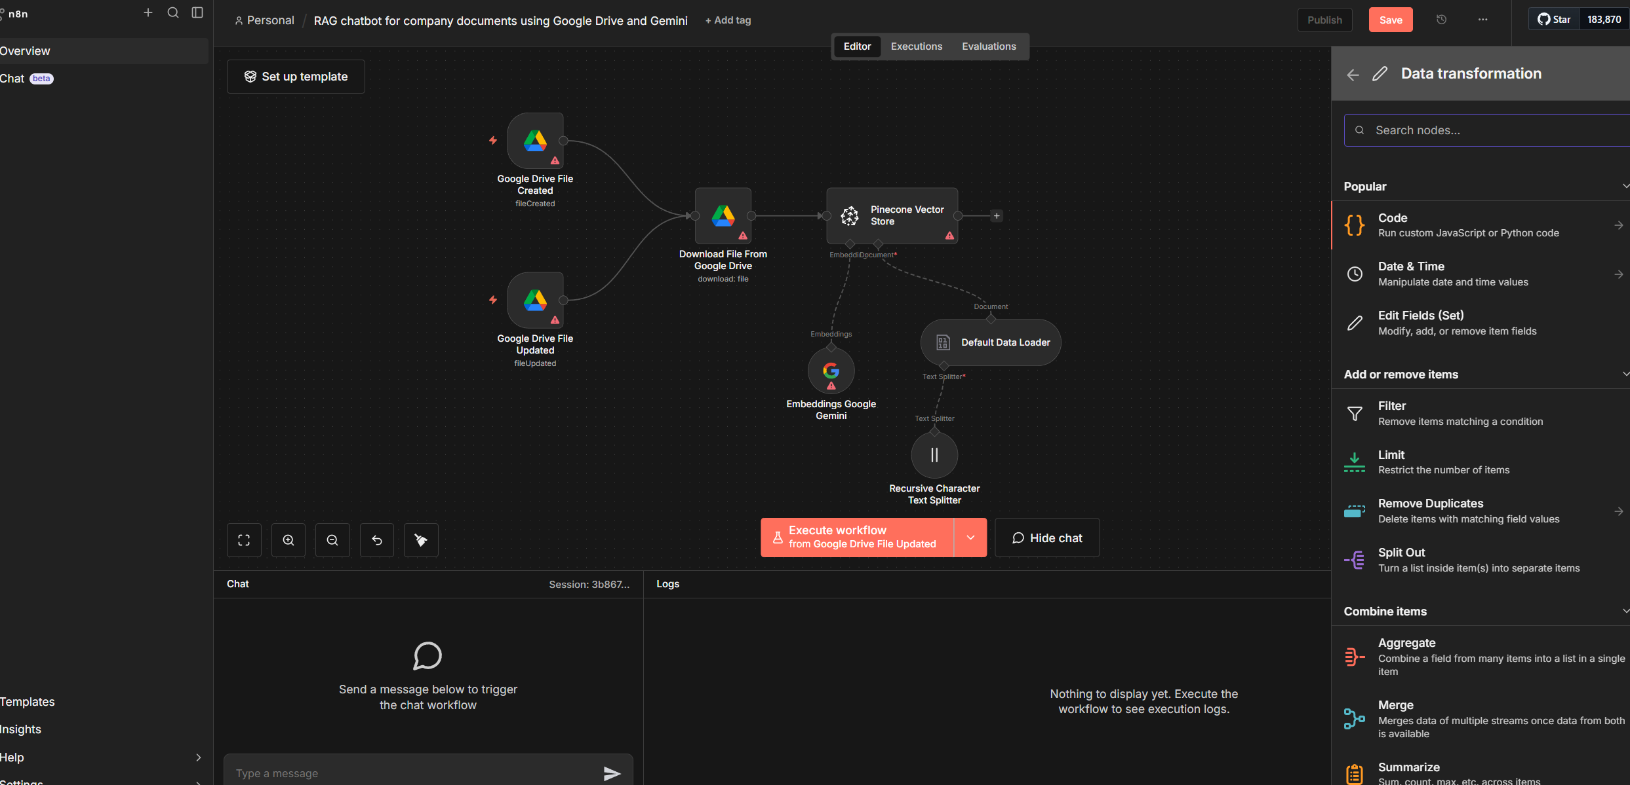
ARCHITETTURA
Com’è fatto ?
ICT Fest · N8N: No-Code per iniziare, codice per scalare
Christian Ciofi · Intendo Srl | 5/11

Slide 7
HANDS-ON · NO-CODE MODE
Lab 1 — Un webhook in 60 secondi
Scenario: ricevo un form dal sito, voglio salvarlo in un Google Sheet e mandare una notifica Telegram al team.
1
Webhook Trigger
Creo un nodo Webhook. N8N mi dà subito un URL pubblico: https://n8n.tua-azienda.it/webhook/lead-form
2
Set / Transform
Normalizzo i campi: nome, email, azienda. Uso le expressions: {{ $json.body.email.toLowerCase() }}
3
Google Sheets
Append Row sul foglio 'Leads'. L'autenticazione OAuth2 è già fatta una volta sola.
4
Telegram
Send Message al gruppo team. Con un template: 'Nuovo lead: {{ $json.nome }} da {{ $json.azienda }}'.
Takeaway: 4 nodi, zero codice, zero server. In Python/Node sarebbero ~80 righe + deploy + autenticazioni.
ICT Fest · N8N: No-Code per iniziare, codice per scalare
Christian Ciofi · Intendo Srl | 6/11

Slide 8
HANDS-ON · AI-POWERED
Lab 2 — Gestione ticket con AI
Scenario: email di supporto in arrivo. L'AI legge, classifica urgenza, estrae i dati, e apre il ticket giusto — da sola.
IL WORKFLOW
IL PROMPT DELL'AGENT
1.
Gmail Trigger — nuova email in casella
Sei un triage agent. Leggi l'email
e restituisci JSON con:
categoria: bug | richiesta | spam
urgenza: bassa | media | alta
cliente: nome estratto dal testo
sintesi: max 200 caratteri
Email: {{ $json.body }}
2.
AI Agent (OpenAI / Claude) ← il cervello
3.
Structured Output Parser → JSON pulito
4.
Switch → routing per categoria
OUTPUT STRUTTURATO
5.
Jira / Slack / Email auto-reply
{ "categoria": "bug",
"urgenza": "alta",
"cliente": "Rossi Spa",
"sintesi": "Login KO in produzione..." }
Takeaway: l'LLM è solo un altro nodo. Zero SDK da integrare, zero parsing fragile: entra testo, esce JSON.
ICT Fest · N8N: No-Code per iniziare, codice per scalare
Christian Ciofi · Intendo Srl | 7/11

Slide 9
DALLA POC ALLA PRODUZIONE
Quando serve scalare sul serio
⚙
Queue mode
🐳
Self-hosting Docker
Da single-process a worker distribuiti con Redis + BullMQ. Gestisci migliaia di esecuzioni in parallelo senza bloccare il webhook.
docker-compose con Postgres + Redis + reverse proxy. Tutto tuo, nessun limite di execution, costi prevedibili.
🔐
Sicurezza enterprise
📦
GitOps & CI/CD
SSO/SAML, RBAC, audit log, cifratura credenziali, secrets esterni (Vault). N8N Enterprise o attento hardening self-hosted.
Workflow esportabili come JSON, versionabili su Git. Environment dev/staging/prod con deploy automatico via API.
…ed è qui che self-hosted serio diventa un lavoro a tempo pieno.
ICT Fest · N8N: No-Code per iniziare, codice per scalare
Christian Ciofi · Intendo Srl | 8/11

Slide 10
CASI D'USO REALI
Dove N8N brilla davvero
Onboarding dipendenti
IT OPS
Alert intelligenti
DEVOPS
Lead enrichment
SALES
HR crea il record → workflow apre account Google, Slack, VPN, assegna licenze e manda credenziali cifrate.
Prometheus → AI Agent che classifica severity e correla con incident recenti → Slack o chiamata PagerDuty.
Nuovo contatto → arricchimento da Clearbit/LinkedIn → scoring con LLM → CRM + notifica al commerciale giusto.
Chatbot sulla documentazione
AI / RAG
Fatture in automatico
FINANCE
Content repurposing
MARKETING
Documenti aziendali in Qdrant → chat Telegram o Slack che risponde citando le fonti interne.
Email con PDF → OCR + LLM estrae importi e IVA → validazione → push su gestionale, alert se discrepanze.
Nuovo articolo sul blog → LLM genera varianti per LinkedIn, X e newsletter → approvazione umana → pubblica.
ICT Fest · N8N: No-Code per iniziare, codice per scalare
Christian Ciofi · Intendo Srl | 9/11

Slide 11
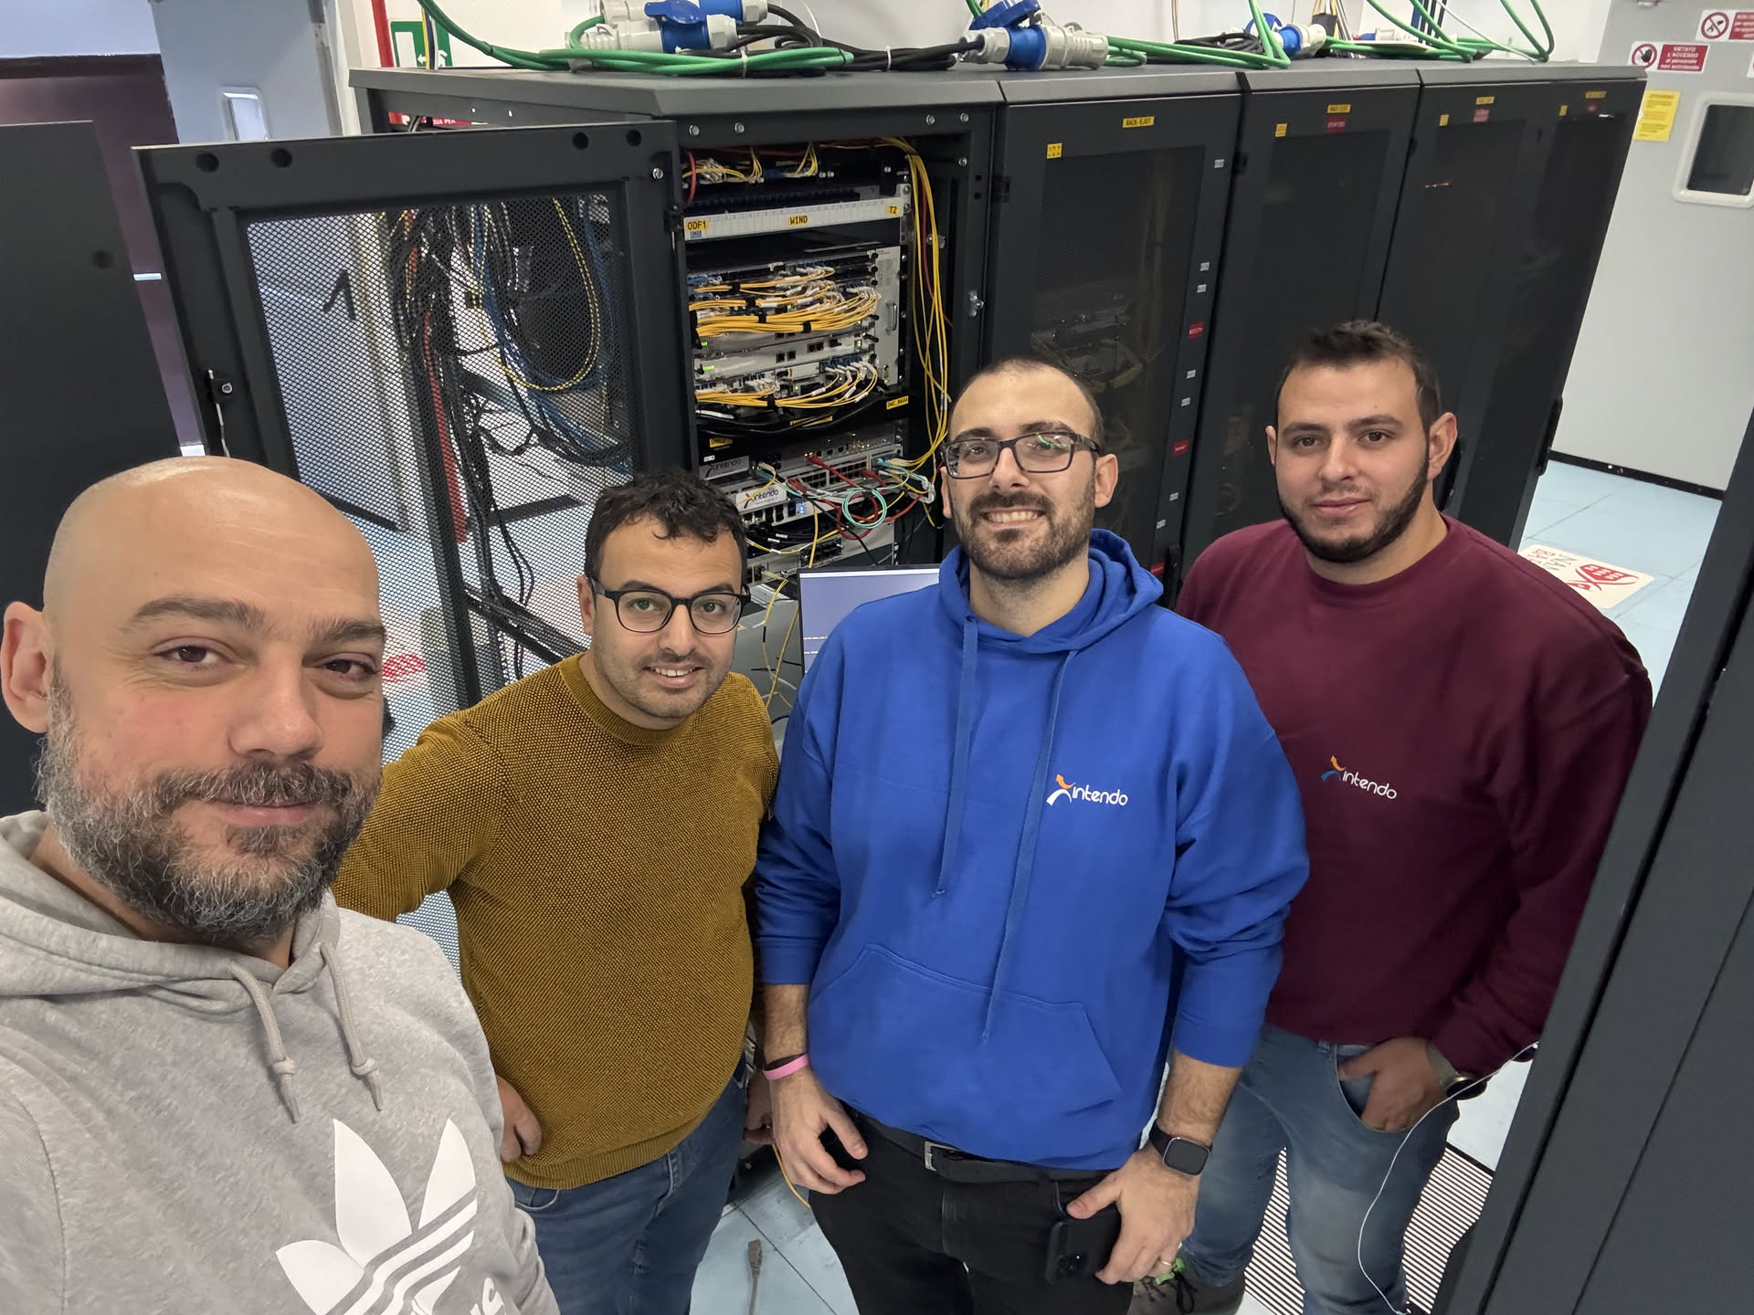
INTENDO SRL · POWERED BY N8N
N8N Hosting chiavi in mano
Tutta la potenza di N8N. Nessuna delle scocciature operative.
Istanza dedicata
Update & backup gestiti
Queue mode ready
Non condividi database o worker con nessuno. La tua roba, i tuoi dati.
Aggiornamenti N8N, patch di sicurezza, backup automatici. Zero pensieri.
Redis + worker pronti. Workflow che girano in parallelo quando ne avrai bisogno.
Monitoring 24/7
Supporto
Dati in Italia
Uptime, metriche, alert. Se qualcosa va giù, lo vediamo noi per primi.
Parli con sistemisti veri,
non con un bot
di primo livello.
Hosting su infrastruttura conforme GDPR.
Parliamone dopo la sessione → christian.ciofi@intendo.it · www.intendo.it

Slide 12
Grazie.
Domande?
Christian Ciofi
Senior System & Network Administrator
Intendo Srl
…e se volete vedere N8N girare sul serio,
facciamo una chiacchierata al desk Intendo.
✉
christian.ciofi@intendo.it
🌐
www.intendo.it
in
linkedin.com/in/christianciofi

